Slide 1
事業主の皆様へ
ＬＬ０５１０２０ Ｎｏ．１７
年収の壁対策として
労働者１人につき最大50万円助成します！
労働者にとって、
・「年収の壁」を意識せず働くことができる。
・社会保険に加入することで処遇改善につながる。
事業主の皆様の
人手不足の解消へ！
パートタイム・有期雇用労働法
キャラクター「パゆう」ちゃん
2023（令和５）年10月から、キャリアアップ助成金に
｢社会保険適用時処遇改善コース｣を新設しました！
〇労働者を新たに社会保険に加入させるとともに、収入を増加させる取組を行った事業主に、
労働者１人につき最大50万円を助成します。
〇支給申請の事務手続きも簡単になりました。
（１）手当等支給メニュー
（２）労働時間延長メニュー
要件 | 1人当たり 助成額
①賃金の15％以上を追加支給 （社会保険適用促進手当など） | 1年目 20万円
②賃金の15％以上を追加支給 （社会保険適用促進手当など） 3年目以降、③の取組 | 2年目 20万円
③賃金の18％以上を増額 | 3年目 10万円
週所定労働時間の延長 | 賃金の 増額 | 1人当たり 助成額
4時間以上 | ー | 30万円
3時間以上 4時間未満 | ５％以上 | 40万円
2時間以上 3時間未満 | 10％以上
１時間以上 2時間未満 | 15％以上
◆社会保険適用促進手当
事業主が社会保険適用に伴い手取り収入を減らさないよう
手当を支給した場合は、本人負担分の保険料相当額を上限として
社会保険料の算定対象としません。
※ 助成額は中小企業の場合。大企業の場合は３／４の額。
※ １年目に（１）の取組による助成（20万円）を受けた後、
２年目に（２）の取組による助成（30万円）を受けることが可能。
※2023（令和５）年10月１日から2026（令和８）年３月31日までの間に新たに社会保険の適用となった労働者が対象です。
キャリアアップ計画書を事前に提出しましょう！
2024（令和6）年1月31日までに取組を開始する場合
キャリアアップ計画書は2024（令和６）年１月までに管轄労働局に提出してください
＜申請スケジュールの例＞
※給与を月末締め・翌月15日払いで支払い、手当等支給メニューを選択した場合
第１期支給対象期
第２期支給対象期
★
給与・手当の支給
（※）本助成金の支給を受けるためには、手当の支給等の取組を6か月行うごとに、2か月以内に申請することが必要です。
（※）2024（令和６）年２月１日以降に手当の支給等の取組を始める場合は、取組を開始する前日までに、キャリアアップ計画書を提出してください。
（※）保険料は、厚生年金、健康保険（協会けんぽ）等の保険料率で計算した場合の労働者本人の負担額。手取り収入は税金については考慮していません。
※１ 事業所の属する企業規模が101人以上の場合は、週の所定労働時間が20時間以上かつ所定内賃金が
月額8.8万円以上（他、雇用期間が2か月以上（見込含む）、学生ではないこと）、100人以下の場合
は、週の所定労働時間が30時間（通常の正社員の週所定労働時間の3/4）以上であること。
※２ 社会保険適用促進手当（標準報酬月額が10.4万円以下の者に対して、当該手当として支給する場合、
最長２年間、社会保険の標準報酬月額の算定対象に含めない取扱いとする手当）または基本給。
※３ 週所定労働時間を４時間以上延長、または３時間以上延長するとともに基本給を５％増額改定する
等の措置のこと。

Slide 2
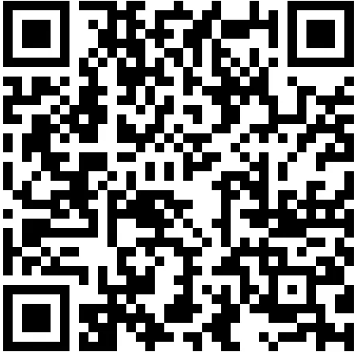
対象となる労働者をチェックしましょう！
雇用している短時間労働者の中に、2023（令和5）年10月以降、
新たに社会保険の被保険者の要件^{※１}を満たす方はいますか。
はい
いいえ
その労働者は、以下の①、②の両方に該当する方ですか。
社会保険加入日の6か月前の日以前から継続して雇用されている。
社会保険加入日から過去2年以内に同事業所で社会保険に加入していなかった。
はい
いいえ
その労働者は、社会保険加入日から２か月以内に、週所定労働時間を一定時間延長すること^{※２}ができますか。
はい
いいえ
その労働者の社会保険加入日から最長２年間の手当^{※３}等の支給後の働き方について、労使で話し合いを行う予定ですか。
はい
いいえ
その労働者は、社会保険加入日から１年が経過した時点で、労働時間の延長ができる見込みですか。
はい
いいえ
(2)労働時間延長
メニュー
(1)(2)の
併用メニュー
(1)手当等支給
メニュー
本助成金の
支給要件には該当しません。
※１ 厚生年金保険の被保険者数が常時101人以上である事業所の場合は、週の所定労働時間が20時間
以上かつ所定内賃金が月額8.8万円以上で学生ではないこと。100人以下の事業所の場合は、週の所
定労働時間及び月の所定労働日数が常時雇用のフルタイム従業員の4分の3以上である者であること。
※２ 週所定労働時間を4時間以上延長、または3時間以上延長するとともに基本給を5％増額改定する
等の措置。詳しくは、表面の「（２）労働時間延長メニュー」をご覧ください。
※３ 社会保険適用促進手当（標準報酬月額が10.4万円以下の者に対して、事業主が支給する場合、最長
2年間、社会保険の標準報酬月額・標準賞与額の算定対象に含めない取り扱いとする手当）
○ キャリアアップ助成金の申請方法や助成額などの詳細については、都道府県労働局または管轄のハローワークまでお問合せください。
○ 各都道府県の働き方改革推進支援センターでも助成金に関する相談を受け付けています。
最寄りのセンターの連絡先は
○ 「年収の壁突破・総合相談窓口」（コールセンター）にもご相談いただけます。
働き方改革推進支援センター 無料相談窓口
検索
年収の壁突破・総合相談窓口（フリーダイヤル・無料）
0120-030-045
受付時間 平日 ８:３０～１８：１５
（土日・祝日・年末年始（12/29～1/3）はご利用いただけません。）
厚生労働省公式HP

